Slide 1


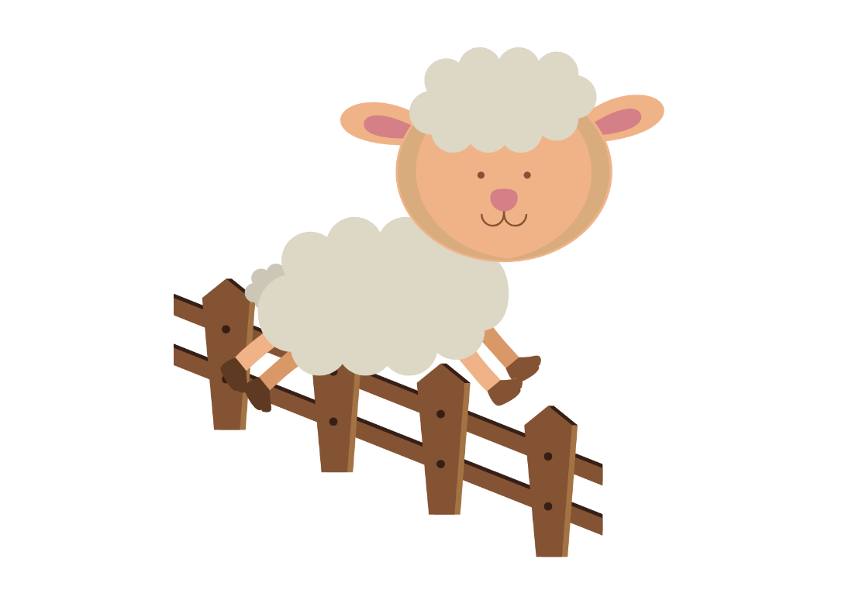
K
H
Ở
I
Đ
Ộ
N
G

Slide 2





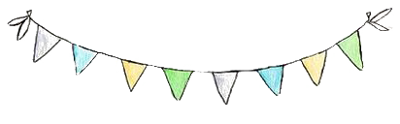




Trò chơi
HỘP QUÀ MAY MẮN

Slide 3





TÊN PHẦN QUÀ/SURPRISE
GIFT
04
00
01
02
05
03
Danh từ là gì?
1
Danh từ là những từ chỉ sự vật.

Slide 4


04
00
01
02
05
03
Câu 2: Trong các danh từ sau:
Dương Nội, Hà Đông, Trần Quốc Toản, cô giáo.
Danh từ nào không cùng loại các danh từ còn lại?
2
A. Dương Nội
B. Trần Quốc Toản
TÊN PHẦN QUÀ/
D. cô giáo
C. Hà Đông

Slide 5


04
00
01
02
05
03
Có mấy loại danh từ? Đó là loại nào?
3
A. 1 loại: danh từ chung
B. 1 loại: danh từ riêng
TÊN PHẦN QUÀ/SURPRISE
GIFT
C. 2 loại: danh từ chung và danh từ riêng

Slide 6

Hãy đặt một câu nói về hoạt động đang diễn ra của cô giáo

Slide 7
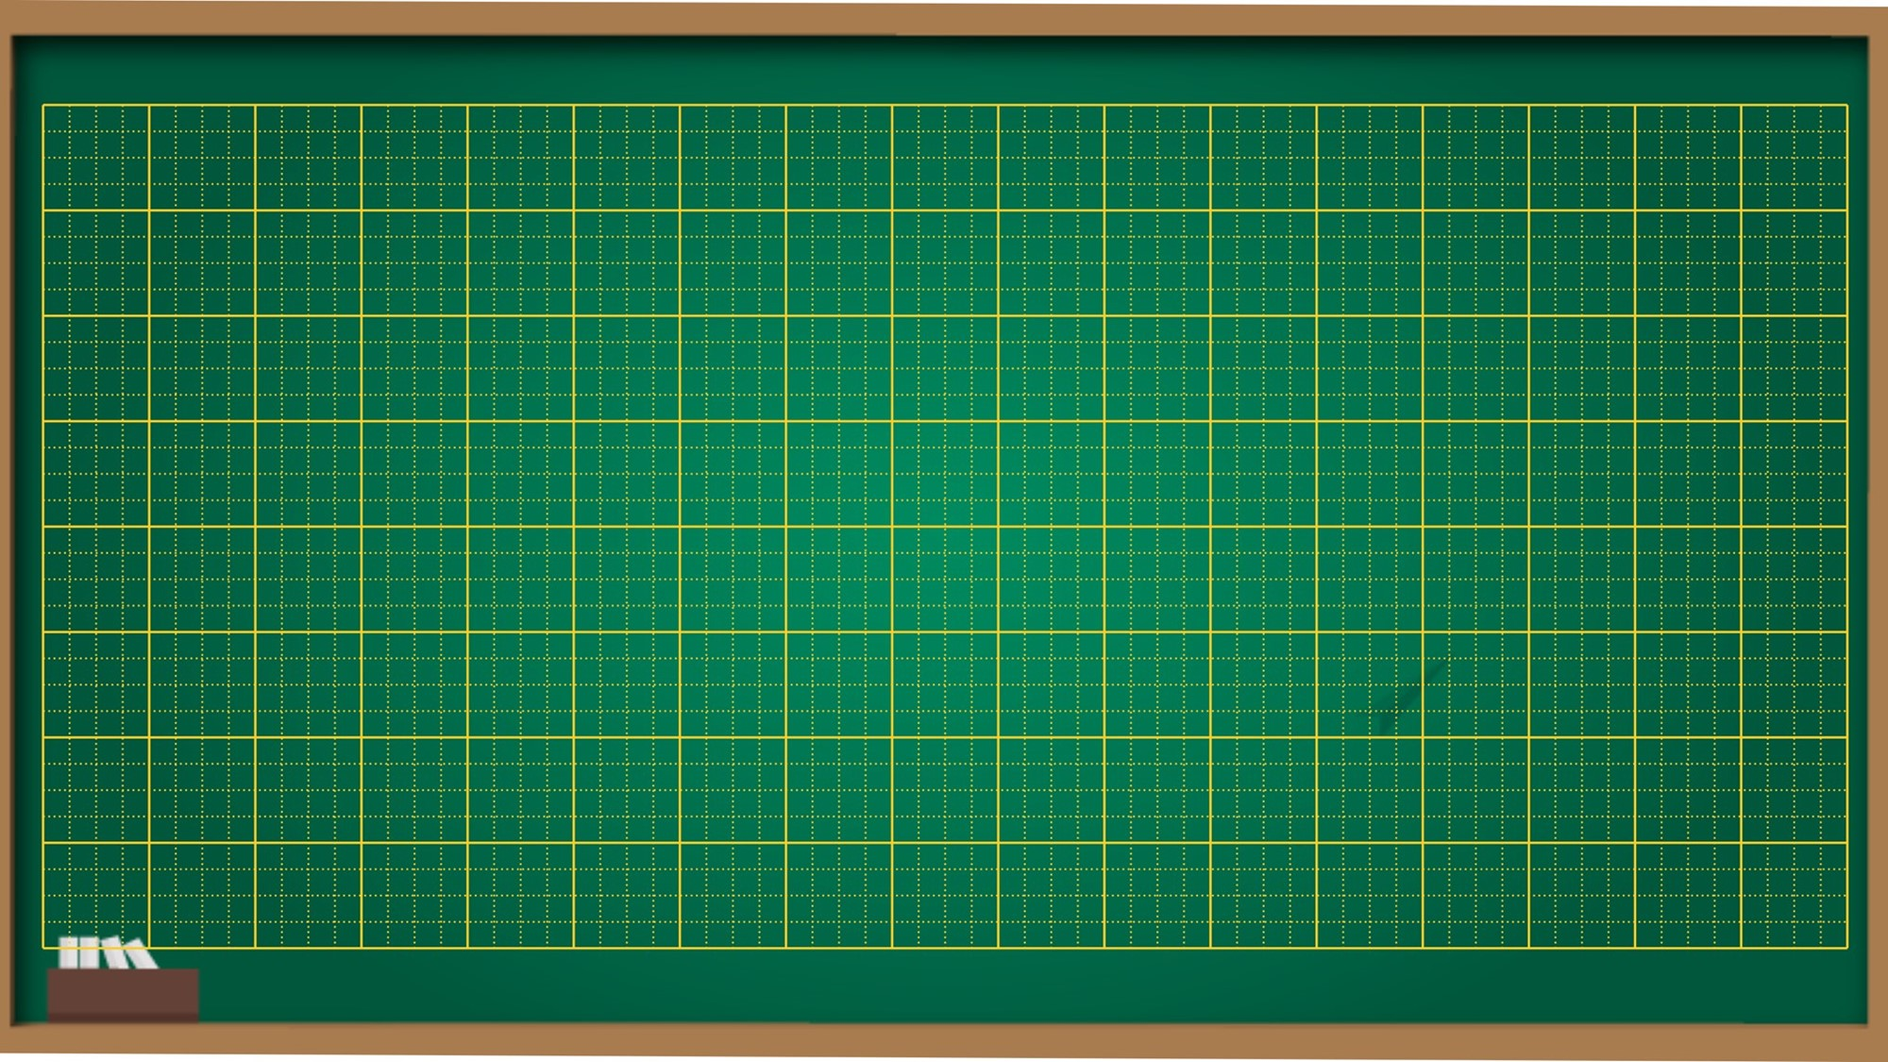

Trang 93
Thứ năm ngày 4 tháng 11 năm 2021
Luyện từ và câu
Động từ

Slide 8
MỤC TIÊU BÀI HỌC
1
Hiểu được ý nghĩa của động từ
2
Tìm được động từ trong câu văn, đoạn văn
Dùng những động từ hay, có ý nghĩa khi nói hoặc viết
3

Slide 9

I. Nhận xét
II. Ghi nhớ
III. Luyện tập

Slide 10
I. Nhận xét
1.Đọc lại đoạn văn sau:
Anh nhìn trăng và nghĩ tới ngày mai…
Mươi mười lăm năm nữa thôi, các em sẽ thấy cũng dưới ánh trăng này, dòng thác nước đổ xuống làm chạy máy phát điện; ở giữa biển rộng cờ đỏ sao vàng phấp phới bay trên những con tàu lớn.
Theo Thép Mới

Slide 11
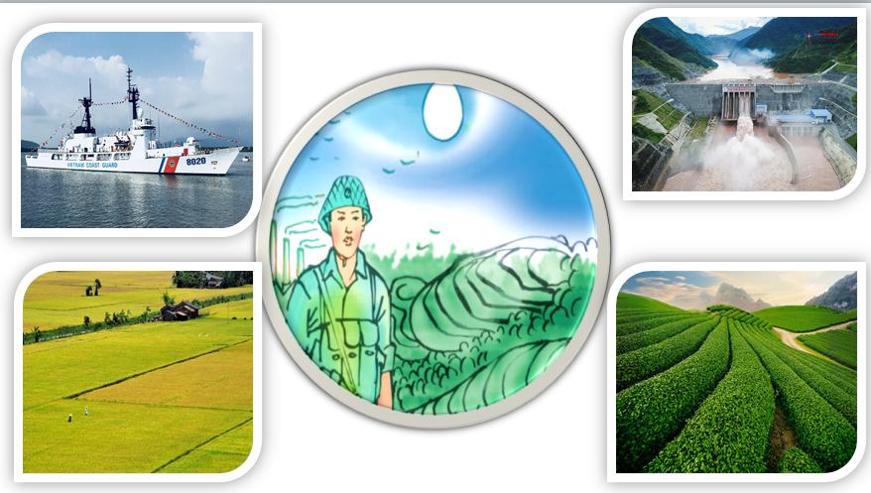

Slide 12
I. Nhận xét
2. Tìm các từ:
của anh chiến sĩ:
Chỉ hoạt động
của thiếu nhi:
Từ
của dòng thác:
Chỉ trạng thái
của lá cờ:

Slide 13
Anh nhìn trăng và nghĩ tới ngày mai…
Mươi mười lăm năm nữa thôi, các em sẽ thấy cũng dưới ánh trăng này, dòng thác nước đổ xuống làm chạy máy phát điện; ở giữa biển rộng cờ đỏ sao vàng phấp phới bay trên những con tàu lớn.

Slide 14
Anh nhìn trăng và nghĩ tới ngày mai…
Mươi mười lăm năm nữa thôi, các em sẽ thấy cũng dưới ánh trăng này, dòng thác nước đổ xuống làm chạy máy phát điện; ở giữa biển rộng cờ đỏ sao vàng phấp phới bay trên những con tàu lớn.

Slide 15
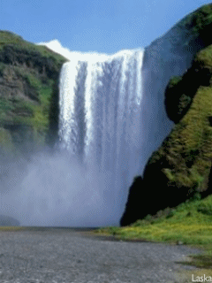

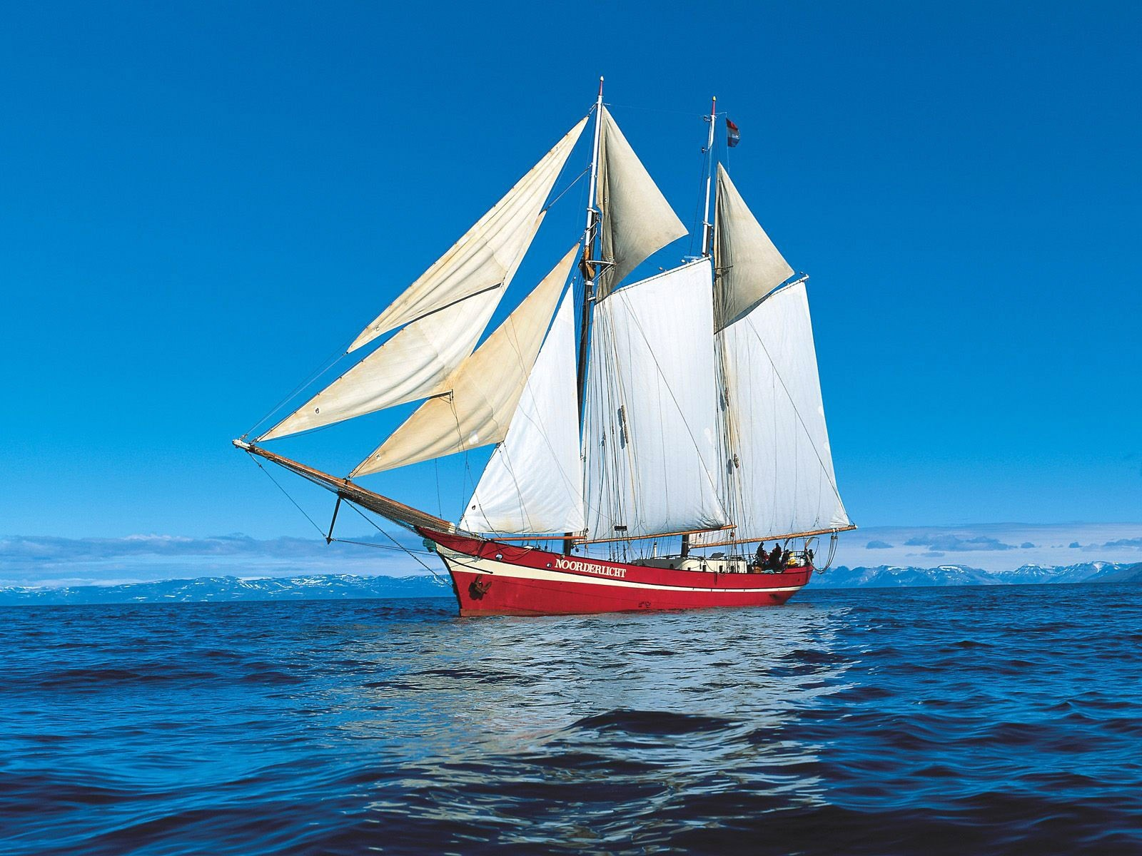
Dòng thác đổ (chảy mạnh từ trên cao xuống)
bay (di chuyển trên không)

Slide 16
I. Nhận xét
2. Tìm các từ:
của anh chiến sĩ:
nhìn, nghĩ
Chỉ hoạt động
của thiếu nhi:
thấy
Từ
của dòng thác:
đổ (xuống)
Chỉ trạng thái
của lá cờ:
bay

Slide 17

Ghi nhớ
Động từ là các từ chỉ hoạt động, trạng thái của sự vật

Slide 18

Hãy lấy ví dụ về động từ chỉ hoạt động.
Hãy lấy ví dụ về động từ chỉ trạng thái.

Slide 19
Hãy đặt câu với 1 động từ

Slide 20
Động từ chỉ hoạt động
đi, chạy, viết, cười, đọc, giặt, chơi, ăn, uống, nói, múa, ….
Động từ chỉ trạng thái
vui, buồn, ngủ, thức, sợ, tức giận, tưởng,…

Slide 21

Luyện tập

Slide 22
III. Luyện tập
Bài 1: Viết tên các hoạt động em thường làm hằng ngày ở nhà và ở trường. Gạch dưới động từ trong các cụm từ chỉ những hoạt động ấy:
Các hoạt động ở nhà M: quét nhà
Các hoạt động ở trường M: làm bài.

Slide 23





Các hoạt động em thường làm ở nhà
quét nhà

Slide 24



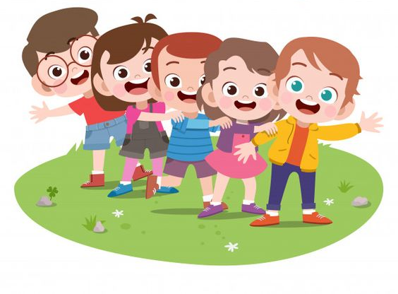
làm bài
Các hoạt động thường làm ở trường

Slide 25
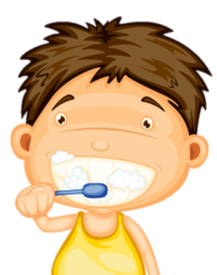
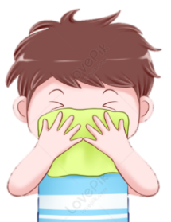



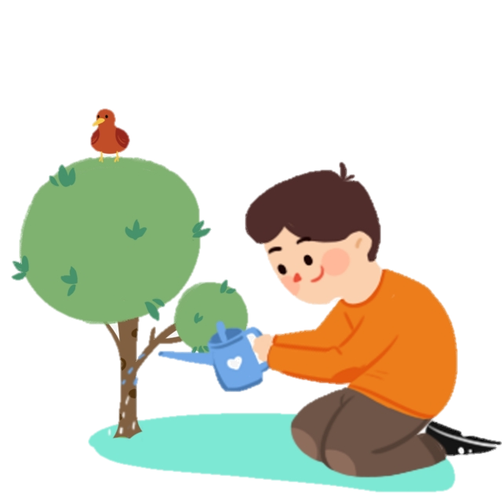
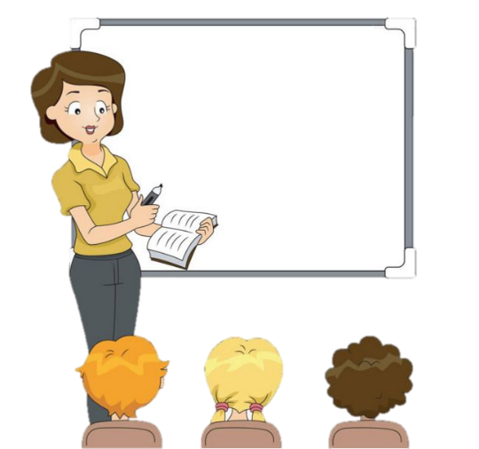

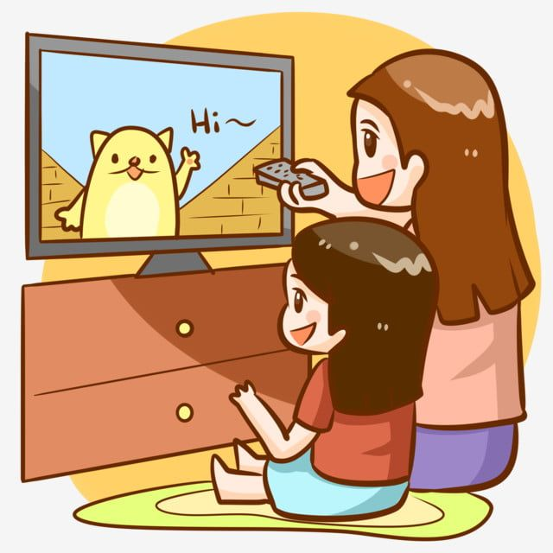
Hoạt động ở nhà
Hoạt động ở trường
đánh răng
lau mặt
làm bài tập
đọc sách
chào cờ
tưới cây
xem ti vi
nghe giảng
quét lớp

Slide 26
Bài 2: Gạch dưới động từ trong các đoạn văn sau:
a. Yết Kiêu đến kinh đô Thăng Long yết kiến vua Trần Nhân Tông.
Nhà vua : - Trẫm cho nhà ngươi nhận lấy một loại binh khí.
Yết Kiêu : - Thần chỉ xin một chiếc dùi sắt.
Nhà vua : - Để làm gì?
Yết Kiêu : - Để dùi thủng chiến thuyền của giặc vì thần có thể lặn hàng giờ dưới nước.
b. Thần Đi-ô-ni-dốt mỉm cười ưng thuận.
Vua Mi-đát thử bẻ một cành sồi,cành đó liền biến thành vàng.Vua ngắt một quả táo, quả táo cũng thành vàng nốt.Tưởng không có ai trên đời sung sướng hơn thế nữa!

Slide 27
Bài 2: Gạch dưới động từ trong các đoạn văn sau:
a. Yết Kiêu đến kinh đô Thăng Long yết kiến vua Trần Nhân Tông.
Nhà vua : - Trẫm cho nhà ngươi nhận lấy một loại binh khí.
Yết Kiêu : - Thần chỉ xin một chiếc dùi sắt.
Nhà vua : - Để làm gì?
Yết Kiêu : - Để dùi thủng chiến thuyền của giặc vì thần có thể lặn hàng giờ dưới nước.

Slide 28
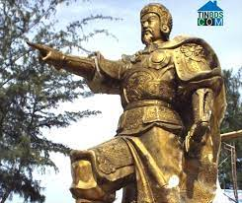
Hãy chia sẻ một vài điều em biết về anh hùng Yết Kiêu?
Yết Kiêu là anh hùng chống giặc ngoại xâm thời Trần – người có công giúp nhà Trần chống giặc Nguyên Mông vào thế kỷ XIII với biệt tài thủy chiến. Ông là người bơi lặn giỏi, đã sử dụng tài của mình để đục thuyền của quân xâm lược Nguyên Mông

Slide 29
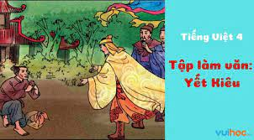
Yết kiến: đến ra mắt người bậc trên

Slide 30
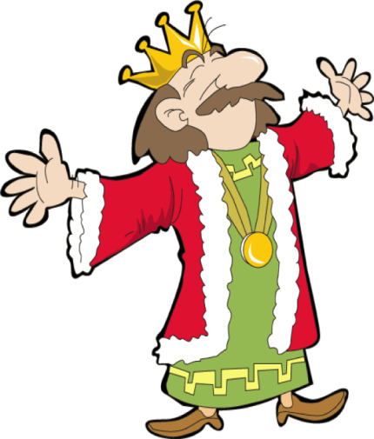

b. Thần Đi-ô-ni-dốt mỉm cười ưng thuận.
Vua Mi-đát thử bẻ một cành sồi, cành đó liền biến thành vàng.Vua ngắt một quả táo, quả táo cũng thành vàng nốt.Tưởng không có ai trên đời sung sướng hơn thế nữa!
Ưng thuận: bằng lòng

Slide 31
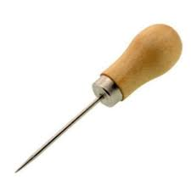
Bài 2: Gạch dưới động từ trong các đoạn văn sau:
a. Yết Kiêu đến kinh đô Thăng Long yết kiến vua Trần Nhân Tông.
Nhà vua : - Trẫm cho nhà ngươi nhận lấy một loại binh khí.
Yết Kiêu : - Thần chỉ xin một chiếc dùi sắt.
Nhà vua : - Để làm gì?
Yết Kiêu : - Để dùi thủng chiến thuyền của giặc vì thần có thể lặn hàng giờ dưới nước.
b. Thần Đi-ô-ni-dốt mỉm cười ưng thuận.
Vua Mi-đát thử bẻ một cành sồi, cành đó liền biến thành vàng.Vua ngắt một quả táo, quả táo cũng thành vàng nốt.Tưởng không có ai trên đời sung sướng hơn thế nữa!

Slide 33


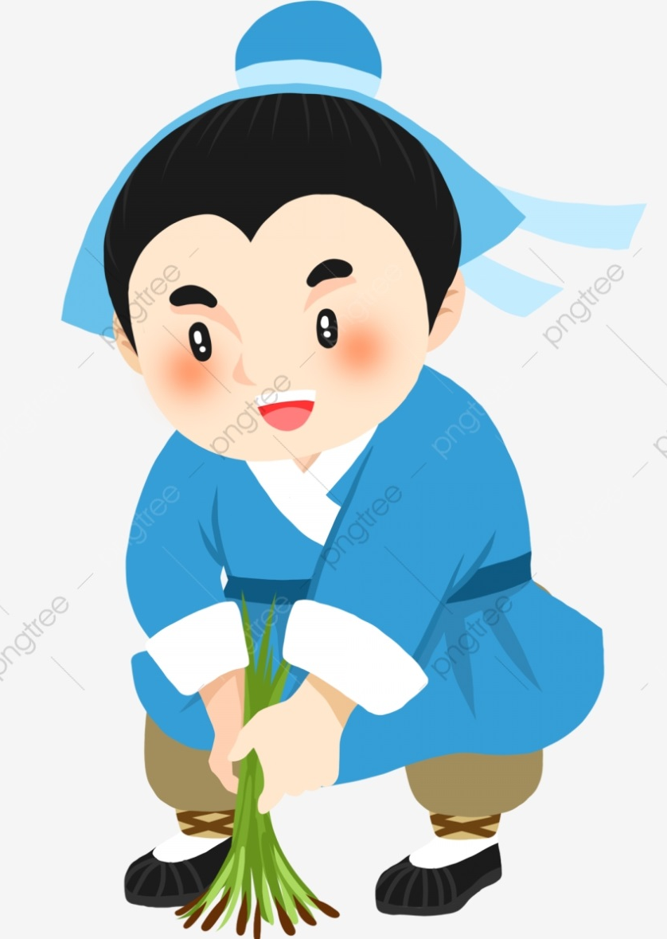
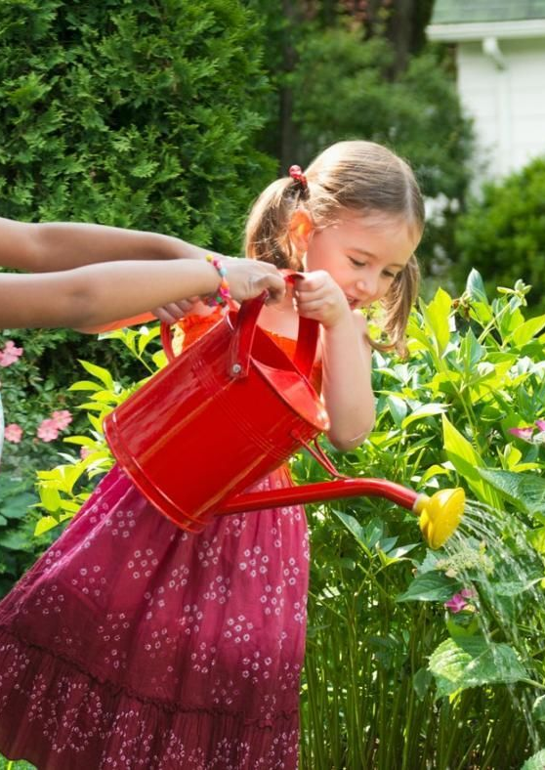
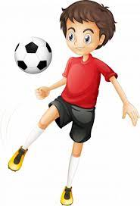
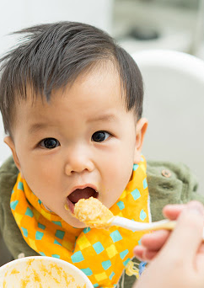
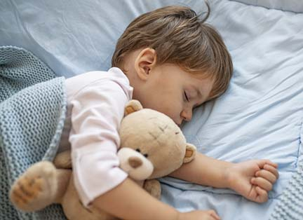
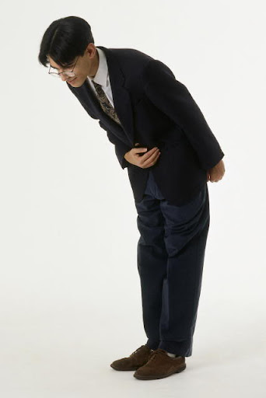


Bài 3. Trò chơi Xem tranh đoán hoạt động.
Tưới cây
Đá bóng
Ăn
Cúi
Nhổ cỏ
Ngủ

Slide 34
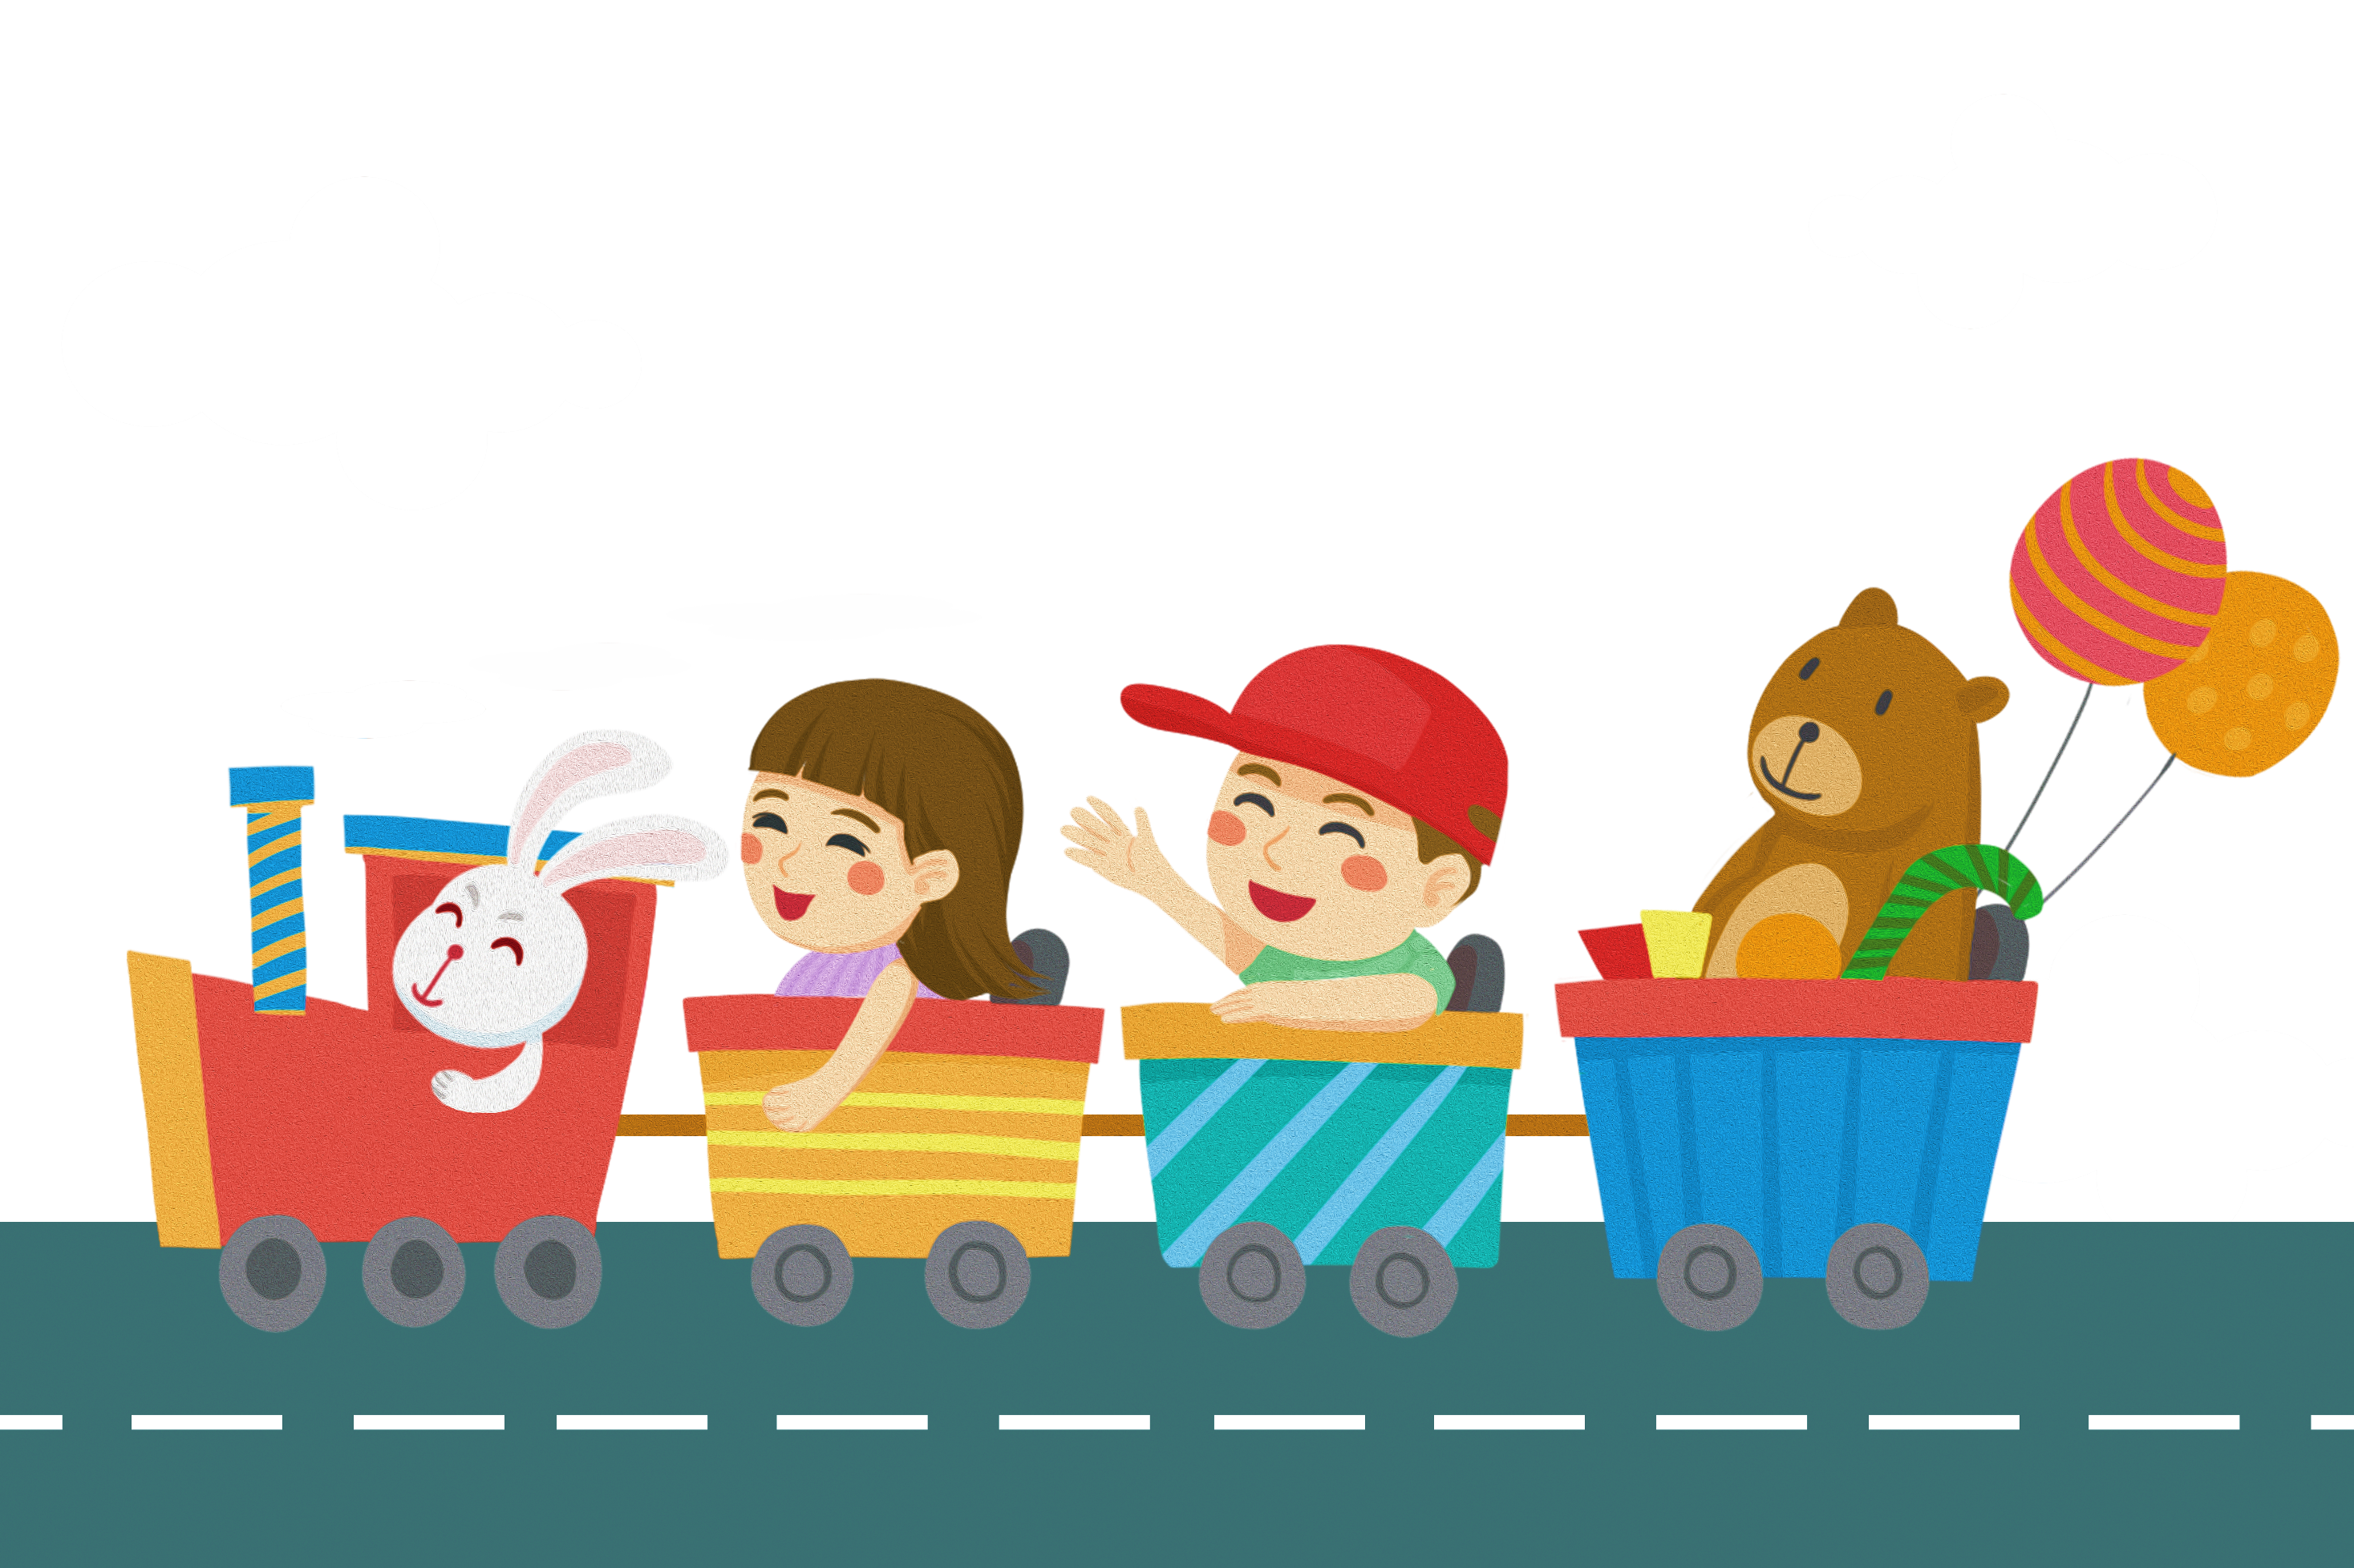
Cùng ôn lại kiến thức nhé.

Slide 35



Dặn dò
Làm bài vào vở Tiếng Việt
Chuẩn bị bài tiếp theo

Slide 36
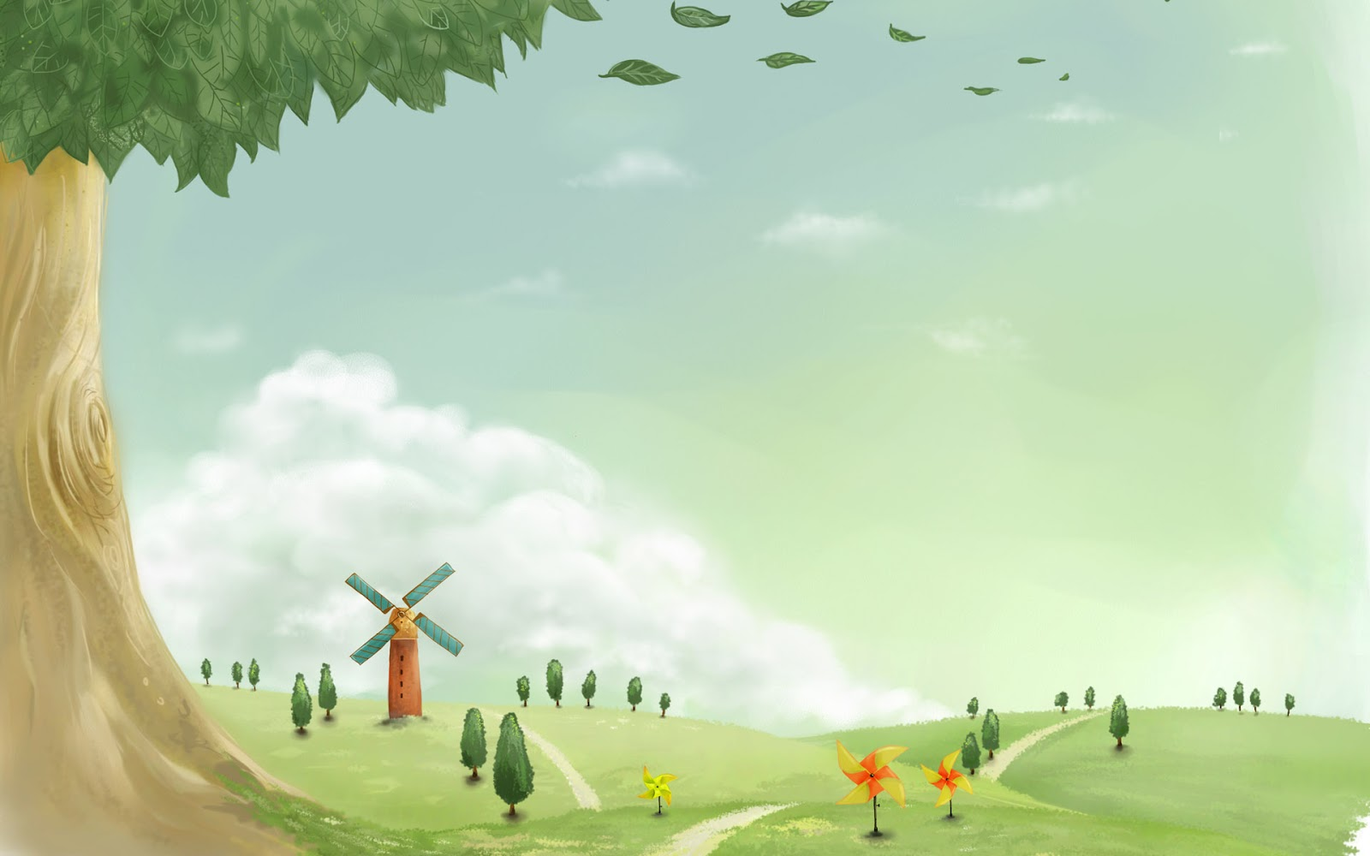
CẢM ƠN VÌ CÁC THẦY CÔ
ĐÃ RẤT TÍCH CỰC TRONG TIẾT HỌC.
CHÚC CÁC THẦY CÔ MỘT NGÀY TRÀN ĐẦY NĂNG LƯỢNG
VÀ BÌNH AN TRONG CUỘC SỐNG!

